Slide 1
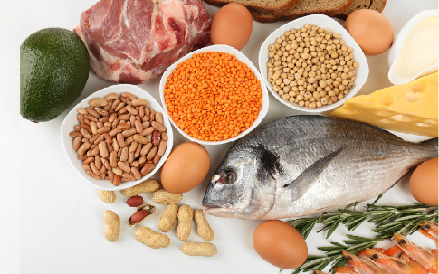
Las proteínas en la pirámide alimentaria
Mª Socorro Hoyos Vázquez. Pediatra
Grupo de Gastroenterología y Nutrición
www.familiaysalud.es
Notes:
© 2007 Microsoft Corporation. Todos los derechos reservados. Microsoft, Windows, Windows Vista y otros nombres de productos son o podrían ser marcas registradas o marcas comerciales en los EE.UU. u otros países.
La información incluida aquí solo tiene fines informativos y representa la vista actual de Microsoft Corporation a fecha de esta presentación. Ya que Microsoft debe responder ante los cambios en el mercado, no debe considerarse responsabilidad suya el hecho de garantizar la precisión de la información facilitada después de la fecha de esta presentación. MICROSOFT NO FACILITA GARANTÍAS EXPRESAS, IMPLÍCITAS O ESTATUTORIAS EN RELACIÓN A LA INFORMACIÓN CONTENIDA EN ESTA PRESENTACIÓN.

Slide 2
¿Qué son las proteínas y para qué sirven?
Moléculas esenciales para el desarrollo y función de nuestro organismo.
Se encuentran en la mayoría de los alimentos que consumimos.
Tipos:
Alto valor biológico: carne, pescado, huevo, leche.
Bajo valor biológico: legumbres, cereales, frutos secos y verduras.
www.familiaysalud.es

Slide 3
Las proteínas en la pirámide alimentaria
Se deben consumir a diario; las necesitamos. Pero no todas con la misma frecuencia y en la misma cantidad.
¿ Estamos alimentando bien a nuestros niños?
Los niños comen 4-5 veces más proteínas de las necesarias.
Problemas de salud en el presente y futuro: sobrepeso, pubertad precoz.
www.familiaysalud.es

Slide 4
¿Qué hacemos para mejorar?
Promover el consumo de más proteínas de origen vegetal (legumbres, frutos secos, verduras, hortalizas...)
Disminuir el tamaño de las raciones de carnes y pescados.
Consumir más carnes y pescados magros; evitar carnes ultraprocesadas (embutidos, salchichas).
Vigilar el consumo de lácteos para no excedernos en más de medio litro al día.
www.familiaysalud.es

